Slide 1
01. Intro the Verilog
Content
Install the Verilog
Install the notepad++
Install the plugin for Verilog
Test the file

Slide 2
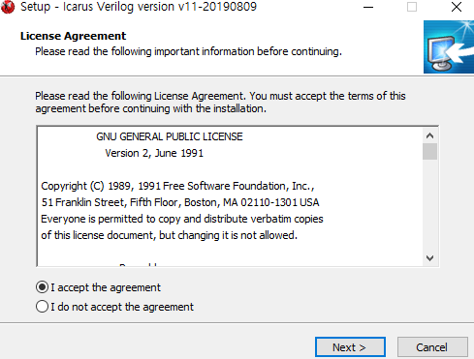
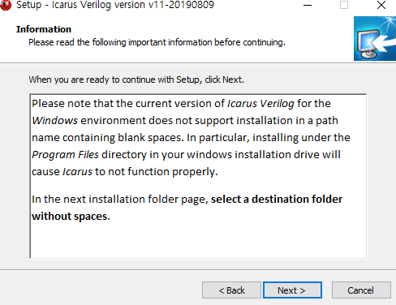
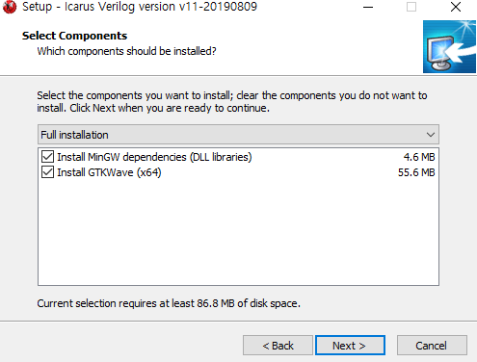
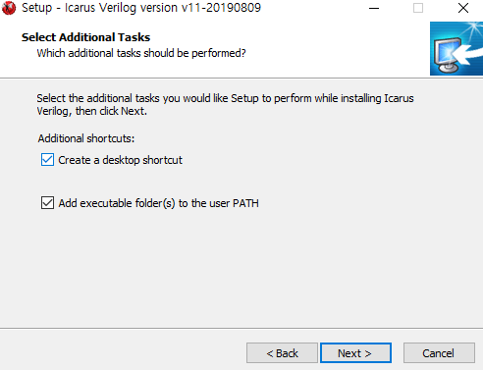
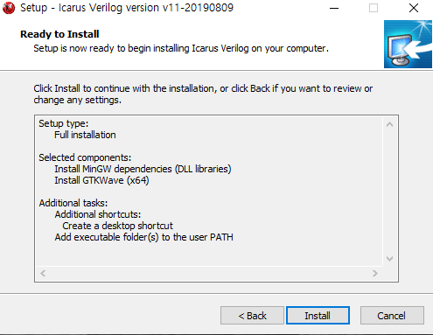
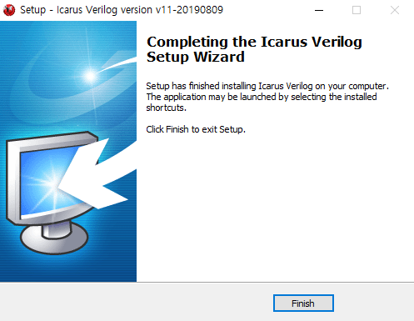
1. Install the Verilog
Go to the http://bleyer.org/icarus/iverilog-v11-20190809-x64_setup.exe
1
2
3
4
5
6
Notes:
광학특성에는 총 3가지가 있습니다
굴절률, 흡수도, 산란도가 있으며 이것으로 tissue에서의 광자가 전이되는 정도가 결정됩니다.

Slide 3
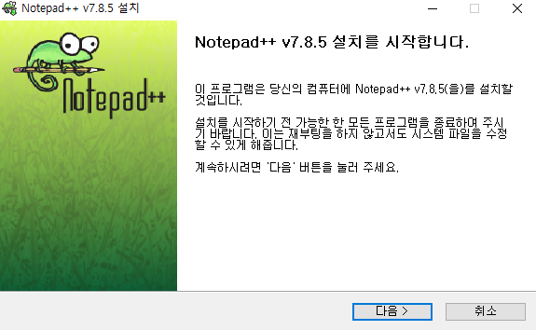
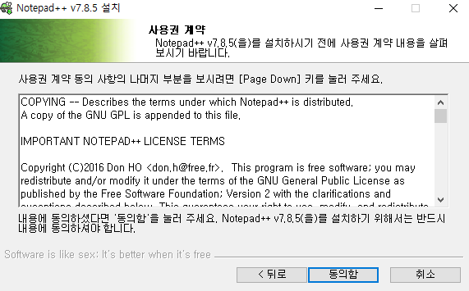
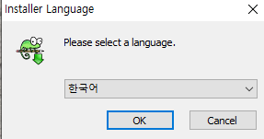
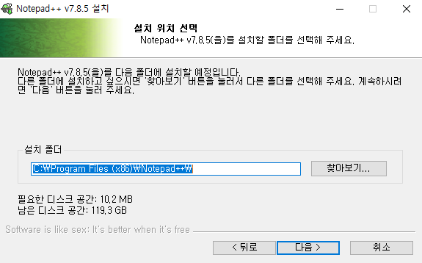
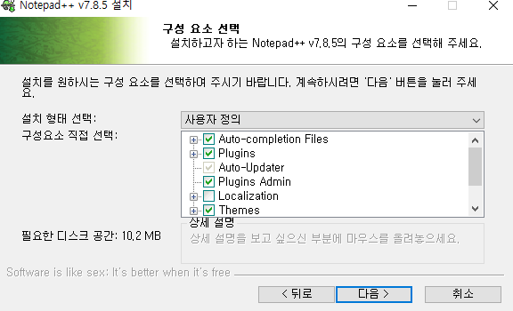
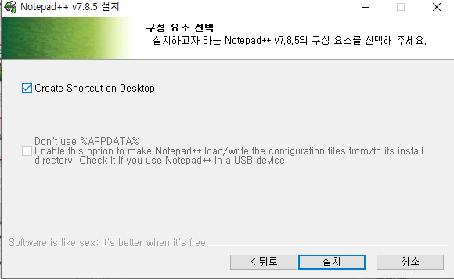
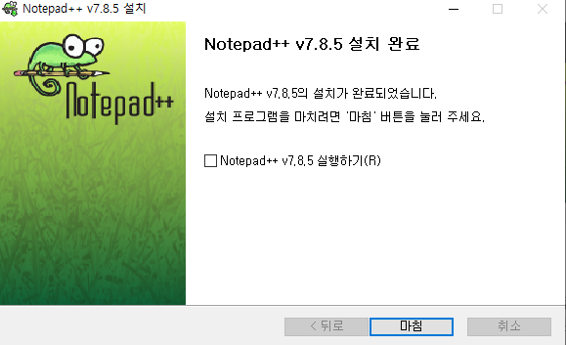
2. Install the Notepad++
Go to https://github.com/notepad-plus-plus/notepad-plus-plus/releases/download/v7.8.5/npp.7.8.5.Installer.exe
1
2
3
4
5
6
7
Notes:
광학특성에는 총 3가지가 있습니다
굴절률, 흡수도, 산란도가 있으며 이것으로 tissue에서의 광자가 전이되는 정도가 결정됩니다.

Slide 4
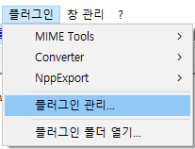
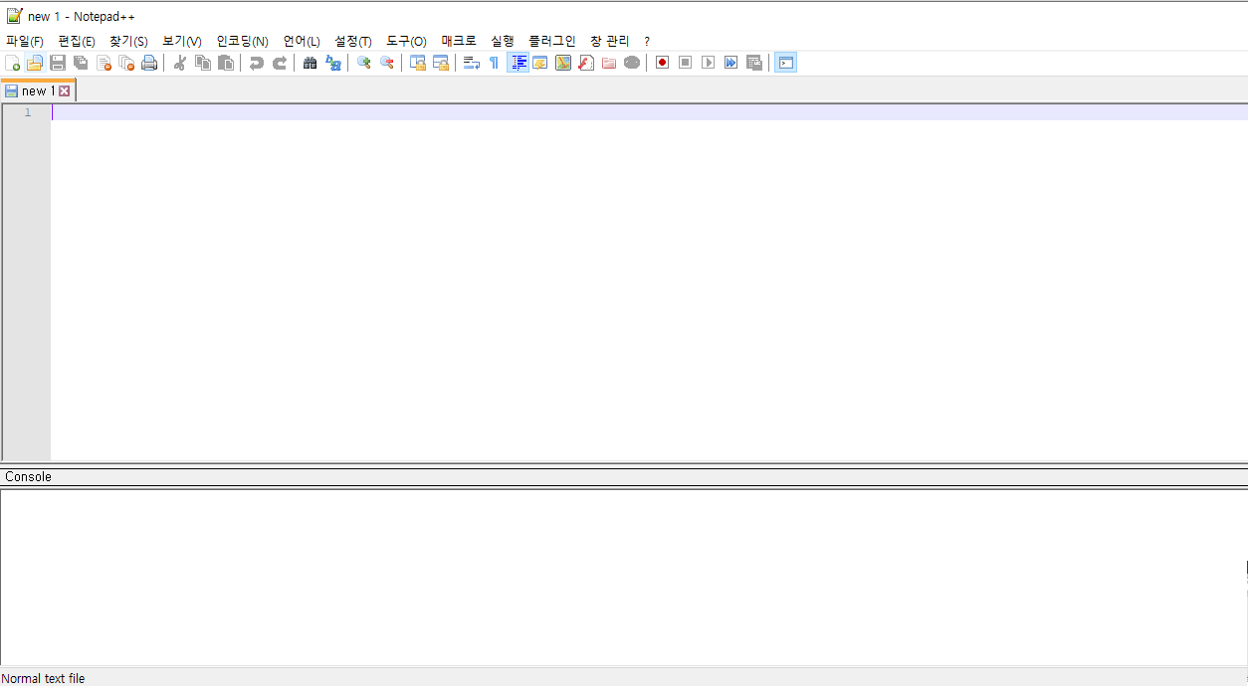
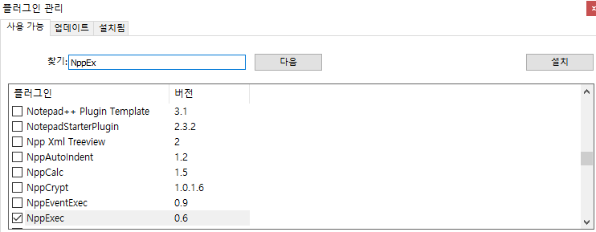
3. Install the plugin for Verilog
1
플러그인 – 플러그인 관리
3
Code 입력부분 밑에 Console창 생긴것을 확인할 수 있다.
2
NppEx 찾고 체크 한 후 설치버튼 클릭
Notes:
광학특성에는 총 3가지가 있습니다
굴절률, 흡수도, 산란도가 있으며 이것으로 tissue에서의 광자가 전이되는 정도가 결정됩니다.

Slide 5
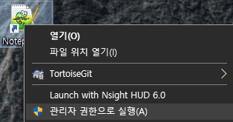
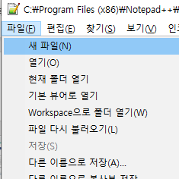
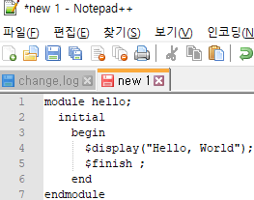
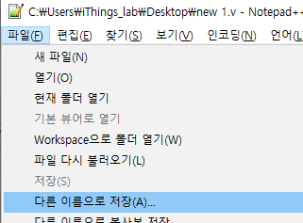
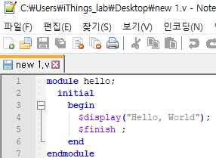
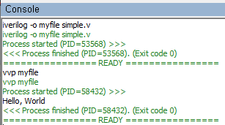
3. Example Verilog 01 – Hello World
1
관리자 권한으로 실행
2
파일 – 새 파일
3
Type the code
4
원하는 폴더에 simple.v로 저장
5
highlight된것을 확인
6
하단 Console창에 입력
Notes:
광학특성에는 총 3가지가 있습니다
굴절률, 흡수도, 산란도가 있으며 이것으로 tissue에서의 광자가 전이되는 정도가 결정됩니다.

Slide 6
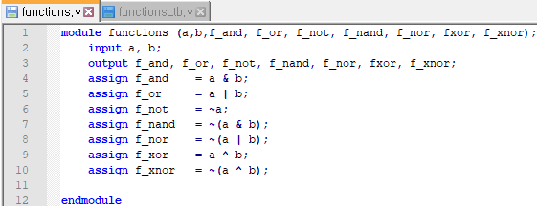
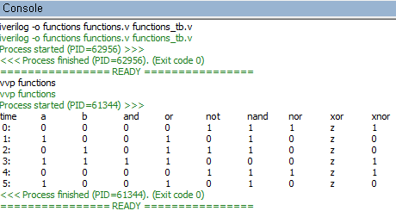
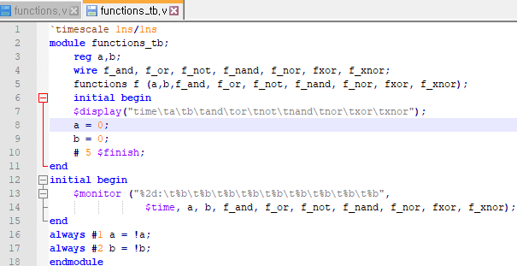
3. Example Verilog 02 – Logic Gate
1
functions.v 파일 만들기
3
하단 Console창에 입력 후 결과 확인
2
functions_tb.v 파일 만들기
Notes:
광학특성에는 총 3가지가 있습니다
굴절률, 흡수도, 산란도가 있으며 이것으로 tissue에서의 광자가 전이되는 정도가 결정됩니다.

Slide 7
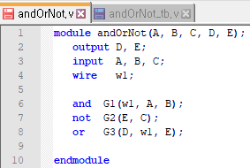
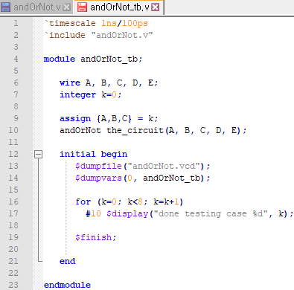
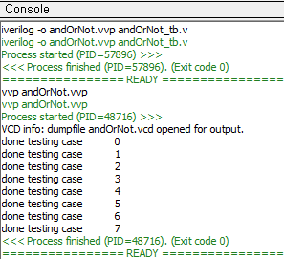
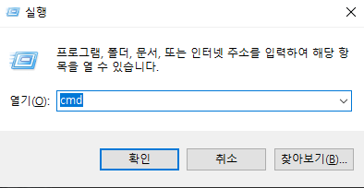
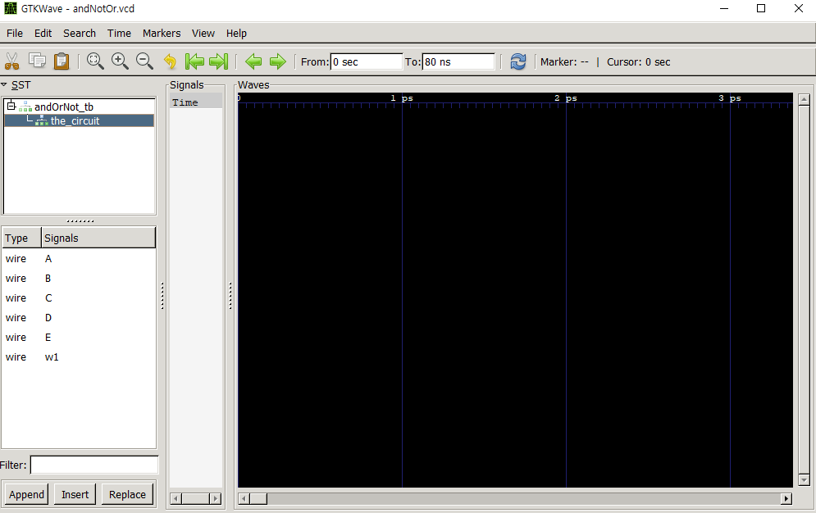

3. Example Verilog 03 – gtkwave
1
andOrNot.v 파일
2
andOrNot_tb.v 파일
3
Console창을 통한 debug
4
실행 - cmd
5
Command창에 아래와 같이 기입
6
gtkwave 실행화면
Notes:
광학특성에는 총 3가지가 있습니다
굴절률, 흡수도, 산란도가 있으며 이것으로 tissue에서의 광자가 전이되는 정도가 결정됩니다.

